Slide 1
Il palazzo
delle Orsoline
la sede del potere politico cantonale

Slide 2
L’esterno

Slide 3
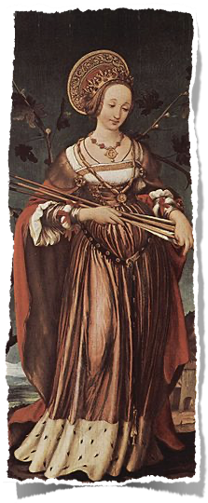
Sant’Orsola
• è una santa del V secolo d.C.
• è considerata una donna molto bella
• è scappata a Roma dalla Bretagna
• non volendo sposare un principe pagano

Slide 4
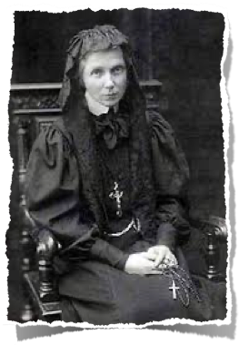
Le suore orsoline
• si dedicano dal XVI secolo all’istruzione
• dei giovani dagli asili fino ai licei
• sono sotto la direzione dei Gesuiti

Slide 5
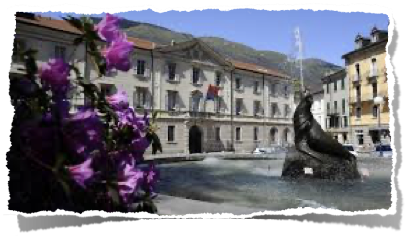
La storia del palazzo
• nel 1738 è costruito il convento delle suore Orsoline
• nel 1803 vi si svolge una delle prime sedute del Gran Consiglio ticinese
• nel 1848 è preso dallo Stato per farne uno dei suoi luoghi di potere
• dal 1881 diventa la sede definitiva del governo cantonale

Slide 6
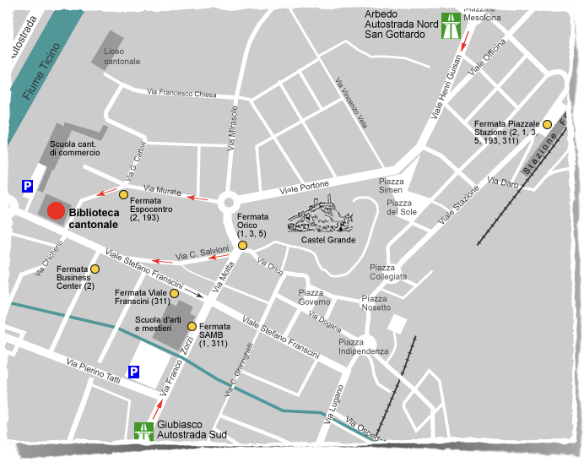
Nel cuore di Bellinzona

Slide 7
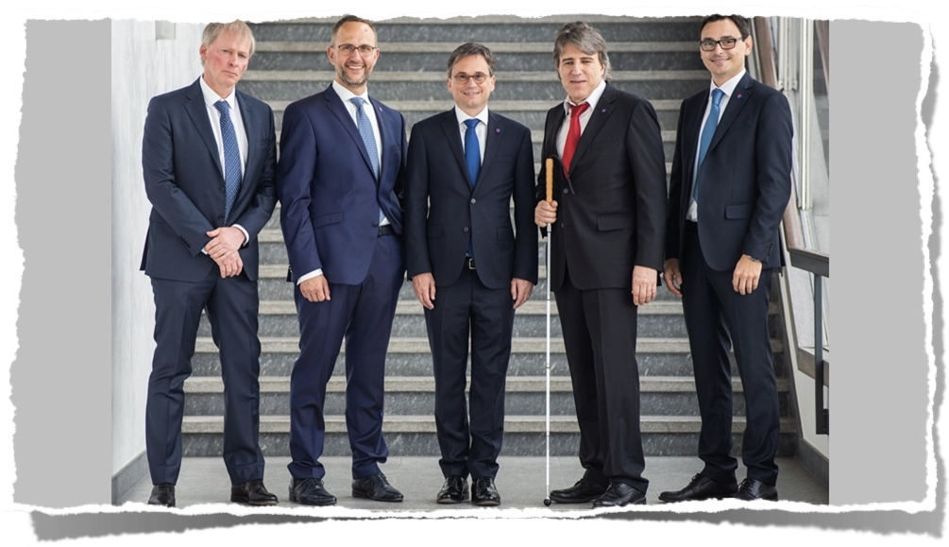
Sede del Governo ticinese
eletto dai cittadini il 7 aprile 2019
• Claudio Zali (Lega) – Dip. territorio
• Norman Gobbi (Lega) – Dip. istituzioni
• Christian Vitta (PLR) – Dip. finanze & eco. (pres.)
• Manuele Bertoli (PS) – Dip. edu., cultura & sport
• Raffaele De Rosa (PPD) – Dip. sanità e socialità

Slide 8
L’interno

Slide 9
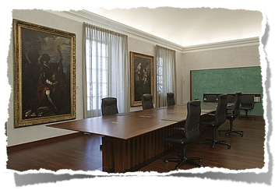
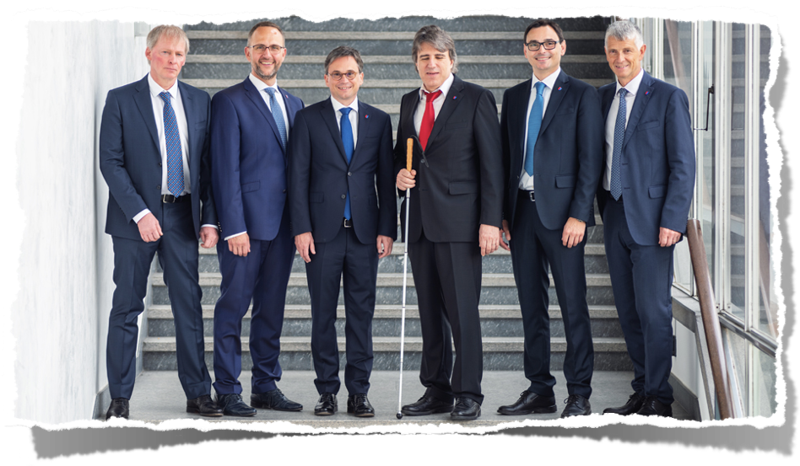
Sala del Consiglio di Stato
Sedute ordinarie o straordinarie
Arnoldo Coduri (Cancelliere dello Stato)

Slide 10
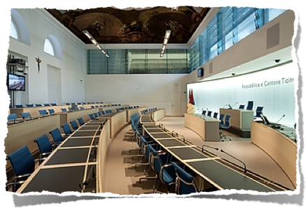
Aula del Gran Consiglio
• i 90 eletti si riuniscono in media tre giorni al mese
• 2 tribune vetrate per i cittadini e i giornalisti
• sul soffitto il motto «Tutti per uno, uno per tutti»

Slide 11
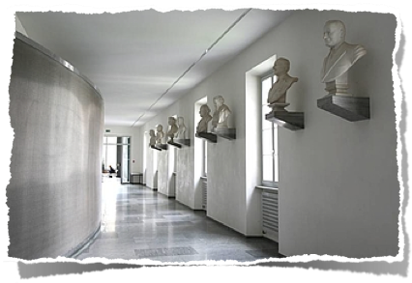
I padri della patria
corridoio con 8 cittadini ticinesi di rilievo
• Vincenzo Dalberti (1763-1849): primo presidente del Ticino
• Giacomo Luvini (1795-1862): rappresentante a Berna
• Stefano Franscini (1796-1857): prof. e consigliere federale
• Giovan Battista Pioda (1808-1882): consigliere federale

Slide 12
I padri della patria
corridoio con 8 cittadini ticinesi di rilievo
• Carlo Battaglini (1812-1888): rappresentante a Berna
• Vincenzo Vela (1820-1891): scultore di livello internazionale
• Giuseppe Cattori (1866-1932): rappresentante a Berna
• Giuseppe Motta (1871-1940): consigliere federale, 1912 al 1940

Slide 13
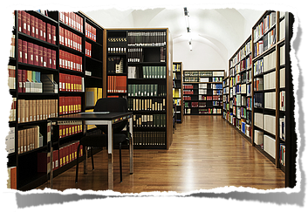
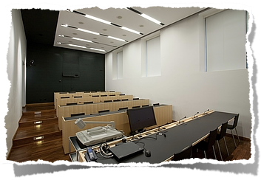
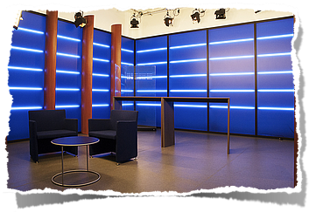
Le sale culturali
centro di documentazione
sala stampa
saletta dei media

Slide 14
Allora… andiamoci!

